Slide 2
System Ochrony Zdrowia

Slide 3
System kształcenia kadr medycznych
Źródło: Na podstawie Transformative scale up of health professional edycation. An effort to increase the numer of health professionals and to strengthen their impact on population health. WHO 2011
Raport NIK KZD.410.005.00.2015, Nr ewid. 220/2015/P/15/060/KZD Kadry medyczne

Slide 4
Zawody medyczne w Polsce Źródła informacji
Raport OECD Health at a Glance Europe 2017-2019
Eurostat
Raporty Głównego Urzędu Statystycznego
Informacja o wynikach kontroli Kształcenie i przygotowanie zawodowe kadr medycznych - Naczelna Izba Kontroli
Informacje i raporty Izb Samorządu Zawodowego
Raporty i dane Ministerstwa Zdrowia
Dane i raport Narodowego Funduszu Zdrowia
Raporty i dane Banku Światowego
Publikacje naukowe i doniesienia prasowe

Slide 5
I. Główne zawody medyczne uregulowane ustawowo
Nazwa zawodu:
1) Lekarz
2) Lekarz dentysta
3) Pielęgniarka
4) Położna
5) Farmaceuta
6) Diagnosta Laboratoryjny
7) Fizjoterapeuta
8) Ratownik medyczny
9) Psycholog i Psycholog kliniczny
10) Felczer

Slide 6
II. Pozostałe zawody medyczne nie posiadające regulacji ustawowych
1) Dietetyk
2) Technik elektroradiologii
3) Technik farmaceutyczny
4) Protetyk słuchu
5) Terapeuta zajęciowy
6) Opiekun medyczny
7) Technik analityki medycznej
8) Technik masażysta
9) Ortoptystka
10) Optometrysta
11) Technik dentystyczny
12) Higienistka stomatologiczna
13) Asystentka stomatologiczna
14) Opiekunka dziecięca
15) Technik ortopeda
16) Higienistka szkolna
17) Instruktor higieny
18) Specjalista zdrowia publicznego

Slide 7
III. Pozostałe zawody mające zastosowanie w ochronie zdrowia
1) Fizyk medyczny
2) Logopeda neurologopeda, surdologopeda
3) Radiofarmaceuta
4) Psychoseksuolog
5) Embriolog kliniczny
6) Technik sterylizacji medycznej
7) Technik elektroniki i informatyki medycznej

Slide 8
III. Obszary pozamedyczne, mające zastosowanie w ochronie zdrowia
epidemiologia, inżynieria medyczna, promocja zdrowia i edukacja zdrowotna, psychologia kliniczna,
zdrowie publiczne, zdrowie środowiskowe, mikrobiologia, toksykologia, przemysł farmaceutyczny.
Rozporządzenie Ministra Zdrowia z dnia 30 września 2002 r. w sprawie uzyskiwania tytułu specjalisty w dziedzinach mających zastosowanie w ochronie zdrowia (Dz. U. Nr 173, poz. 1419) z późniejszymi zmianami.

Slide 10
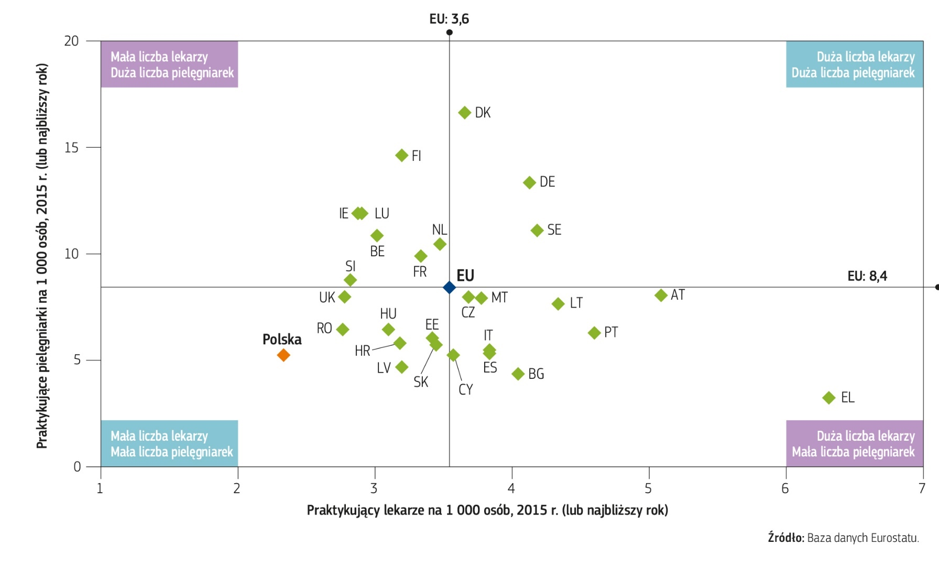
W porównaniu z UE, jest w Polsce niedomiar pielęgniarek i lekarzy

Slide 11
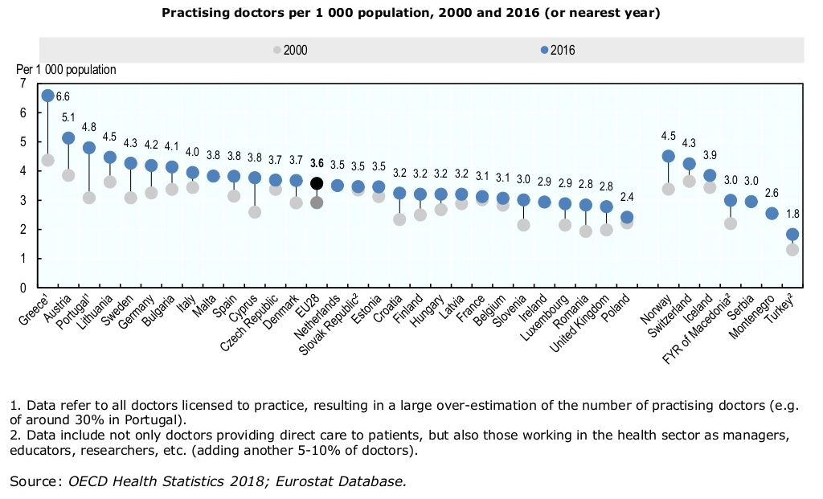
Liczba praktykujących lekarzy na 1 000 mieszkańców, 2000 i 2016 rok

Slide 12
Szacowana liczba konsultacji na lekarza, 2016 (lub najbliższy rok)
Żródło: OECD Health Statistics 2018; Eurostat Database

Slide 13
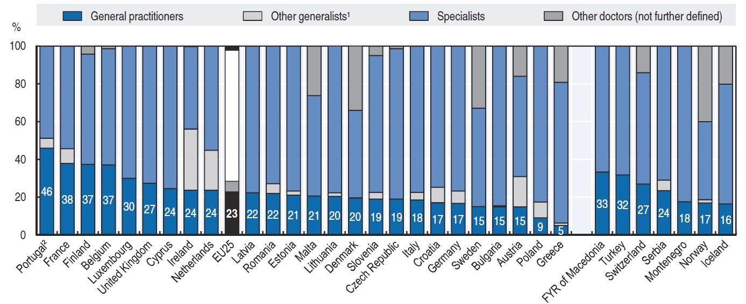
Udział różnych kategorii lekarzy, 2016 (lub najbliższy rok)
Żródło: OECD Health Statistics 2018; Eurostat Database

Slide 14
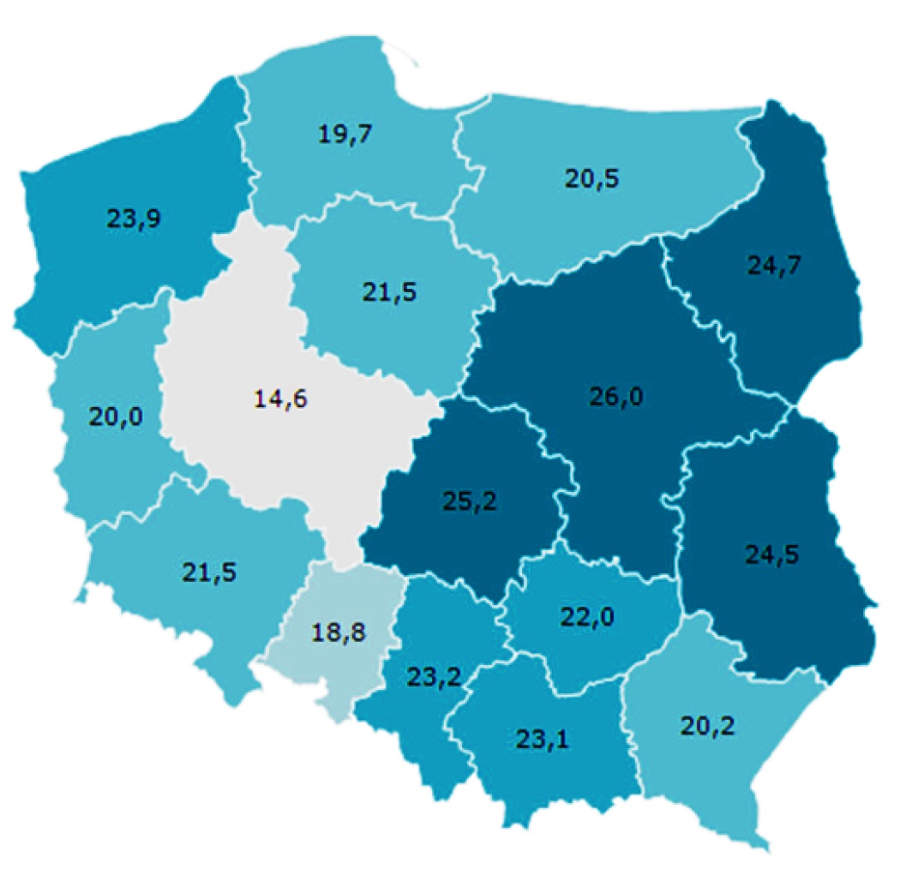
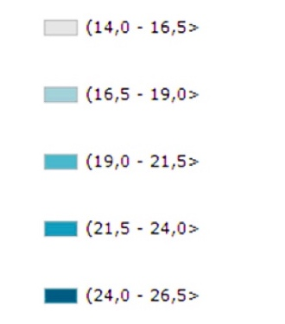
Lekarze pracujący
bezpośrednio
z pacjentem na 10 tys.
ludności [osoba]
Źródło: Dziedzinowa Baza Wiedzy Zdrowie i Ochrona Zdrowia, GUS
Raport NIK KZD.410.005.00.2015, Nr ewid. 220/2015/P/15/060/KZD Kadry medyczne

Slide 15
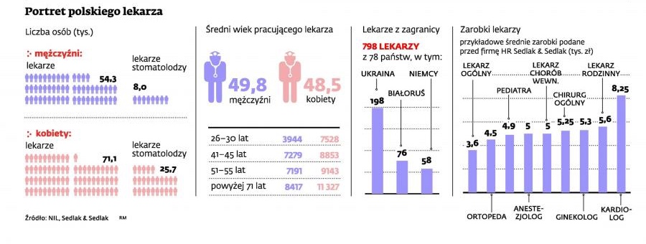

Slide 16
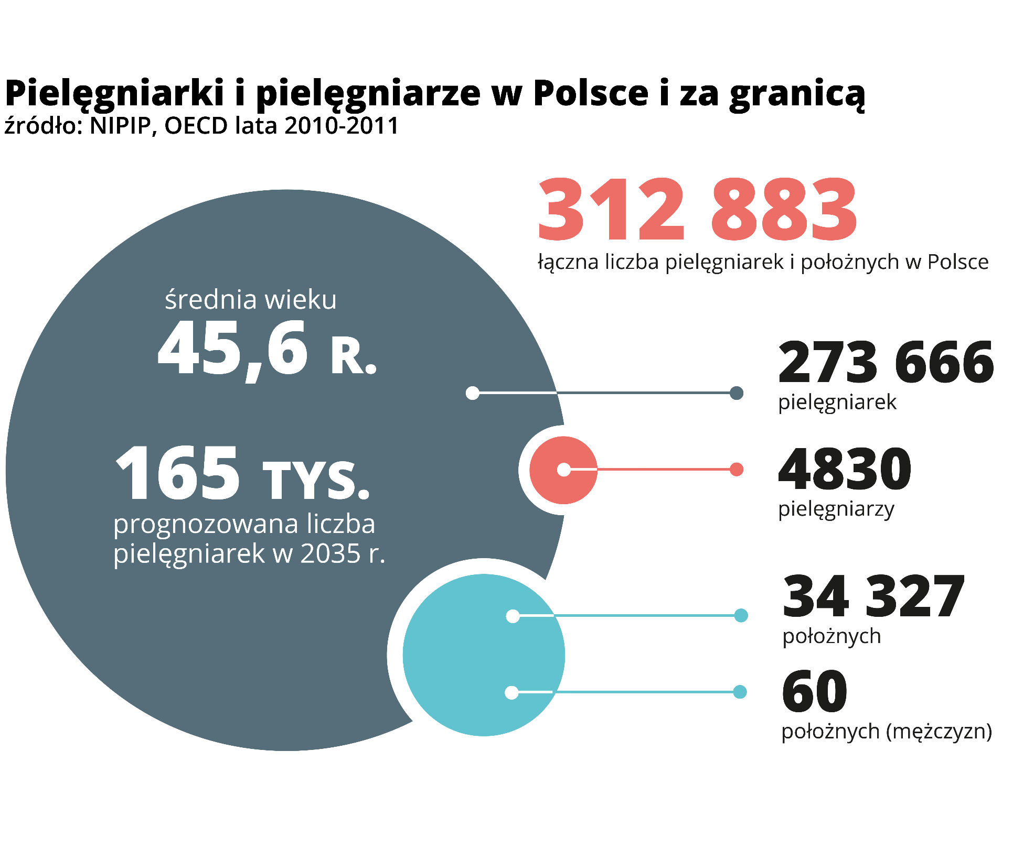
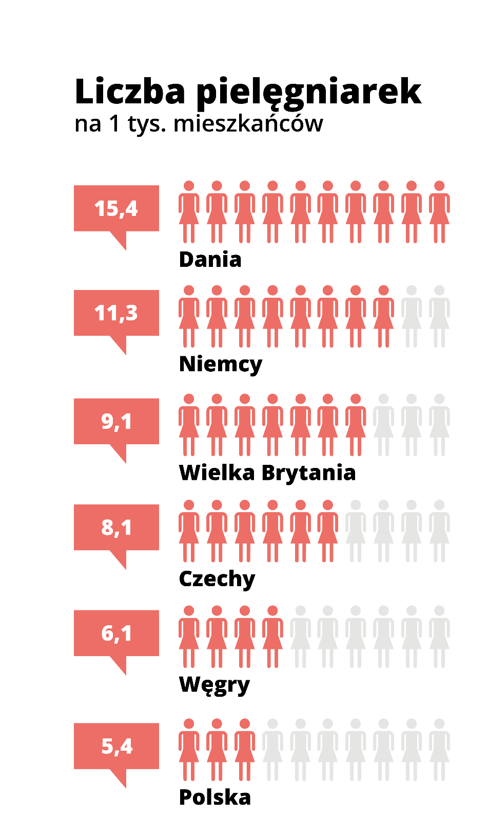
Źródło: NIPIP, OECD lata 2010-2011

Slide 17
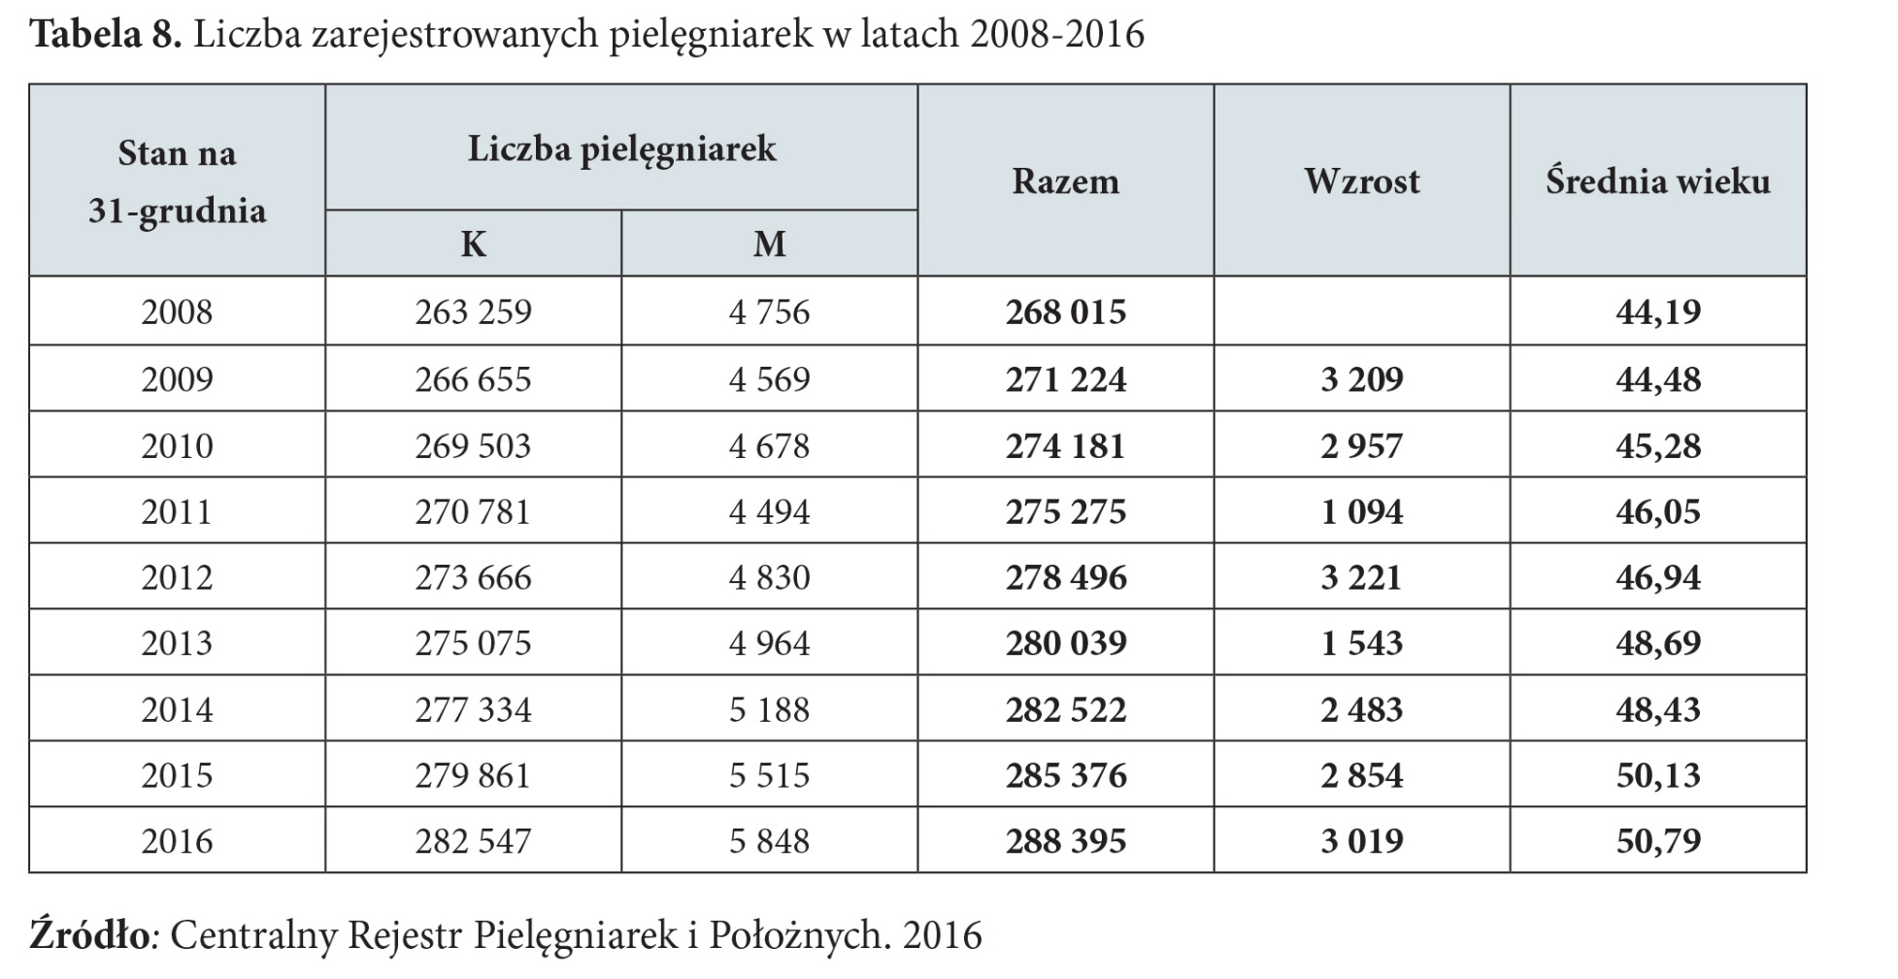
Pielęgniarki
Polska w rankingu europejskim
2018 295 437
52,03
Notes:
Jakis slajd z tych danych tabela może byc

Slide 18
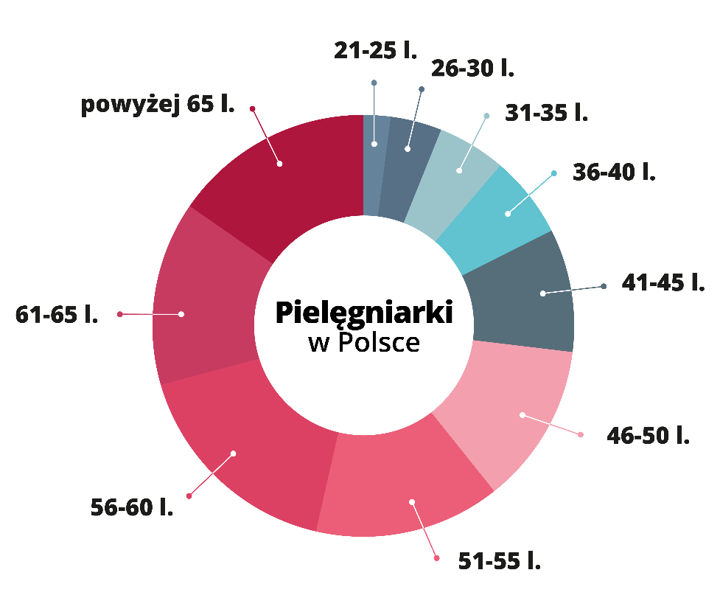
Struktura wiekowa pielęgniarek w Polsce
Według raportu Naczelnej Rady Pielęgniarek i Położnych grozi nam brak zastępowalności pokoleń, co oznacza że więcej osób zakończy karierę, niż ją rozpocznie
2018 r.
52,03
Źródło: Centralny Rejestr Pielęgniarek i Położnych, stan na 31.12.2016 r., Raport Naczelnej Rady Pielęgniarek i Położnych „Zabezpieczenie społeczeństwa polskiego w świadczeniu pielęgniarek i położnych” z marca 2017 roku.

Slide 19
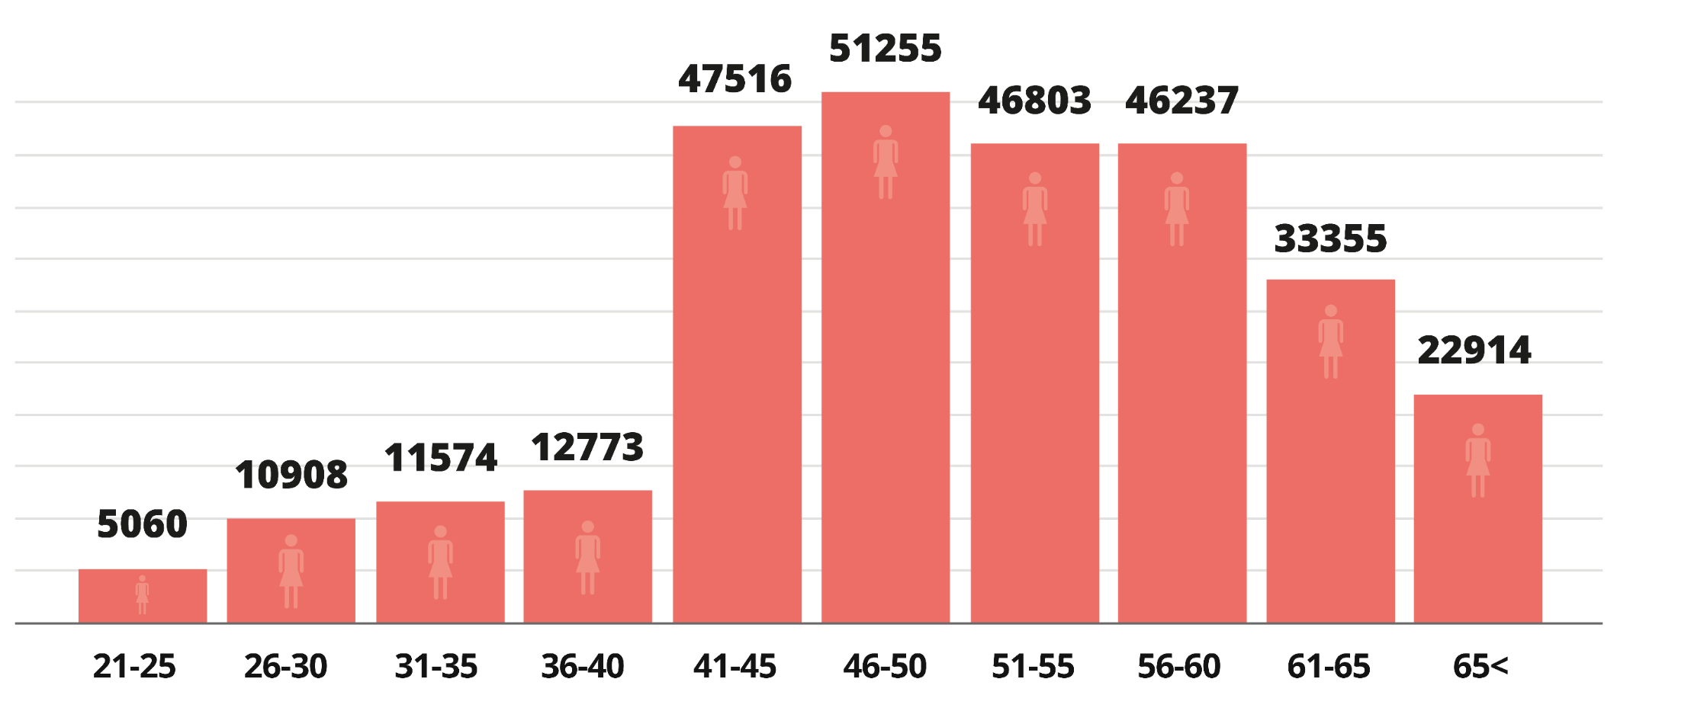
Struktura wiekowa pielęgniarek w Polsce
Źródło: Centralny Rejestr Pielęgniarek i Położnych, stan na 31.12.2016 r.

Slide 20
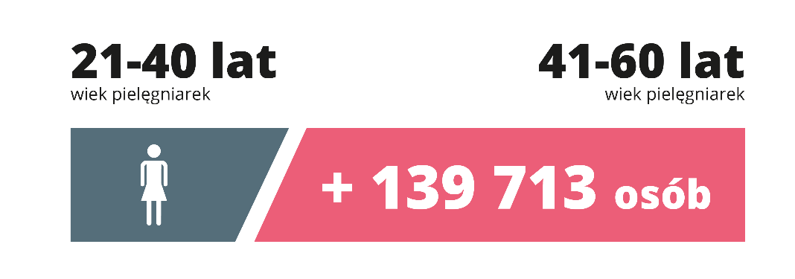
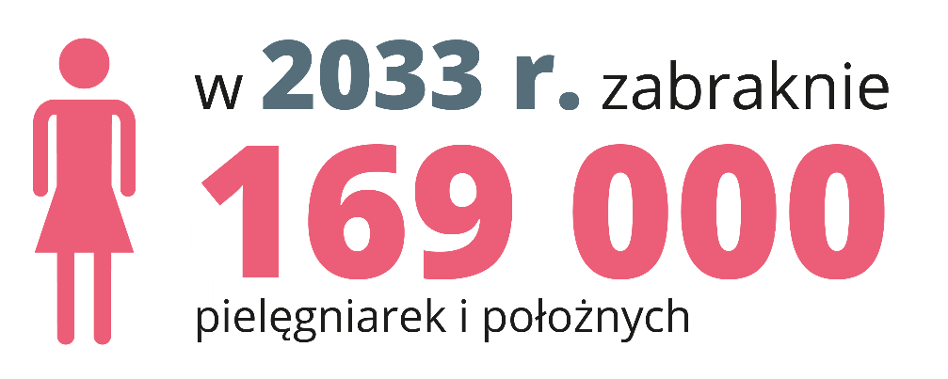
Struktura wiekowa pielęgniarek w Polsce
Jak wynika z analizy danych wykonanej przed Centralny Rejestr Pielęgniarek i Położnych w 2017 roku, w zawodach pielęgniarki i położnej brakuje zastępowalności pokoleń.
Obecnie pomiędzy liczbą pielęgniarek i położnych w wieku 41-60 lat a ich liczbą w wieku 21-40 lat, różnica wynosi aż 139 713 osób. Szacuje się, że do 2033 będzie więc brakowało w Polsce nawet do 169 000 pielęgniarek i położnych. Ponadto w latach 2018-2033 uprawnienia emerytalne uzyska 36 000 pielęgniarek i 4 400 położnych, których nie będzie miał kto zastąpić. Z danych wynika bowiem, że na 21 070 osób, które ukończyły w tej dziedzinie studia I i II stopnia, jedynie 4 020 uzyskało prawo wykonywania zawodu.
Zdaniem autorów analizy, aby nastąpiła zastępowalność pokoleń, w latach 2018-2033 wykonywanie zawodu pielęgniarki lub położnej powinno rozpocząć dodatkowo aż 69 886 osób.

Slide 21
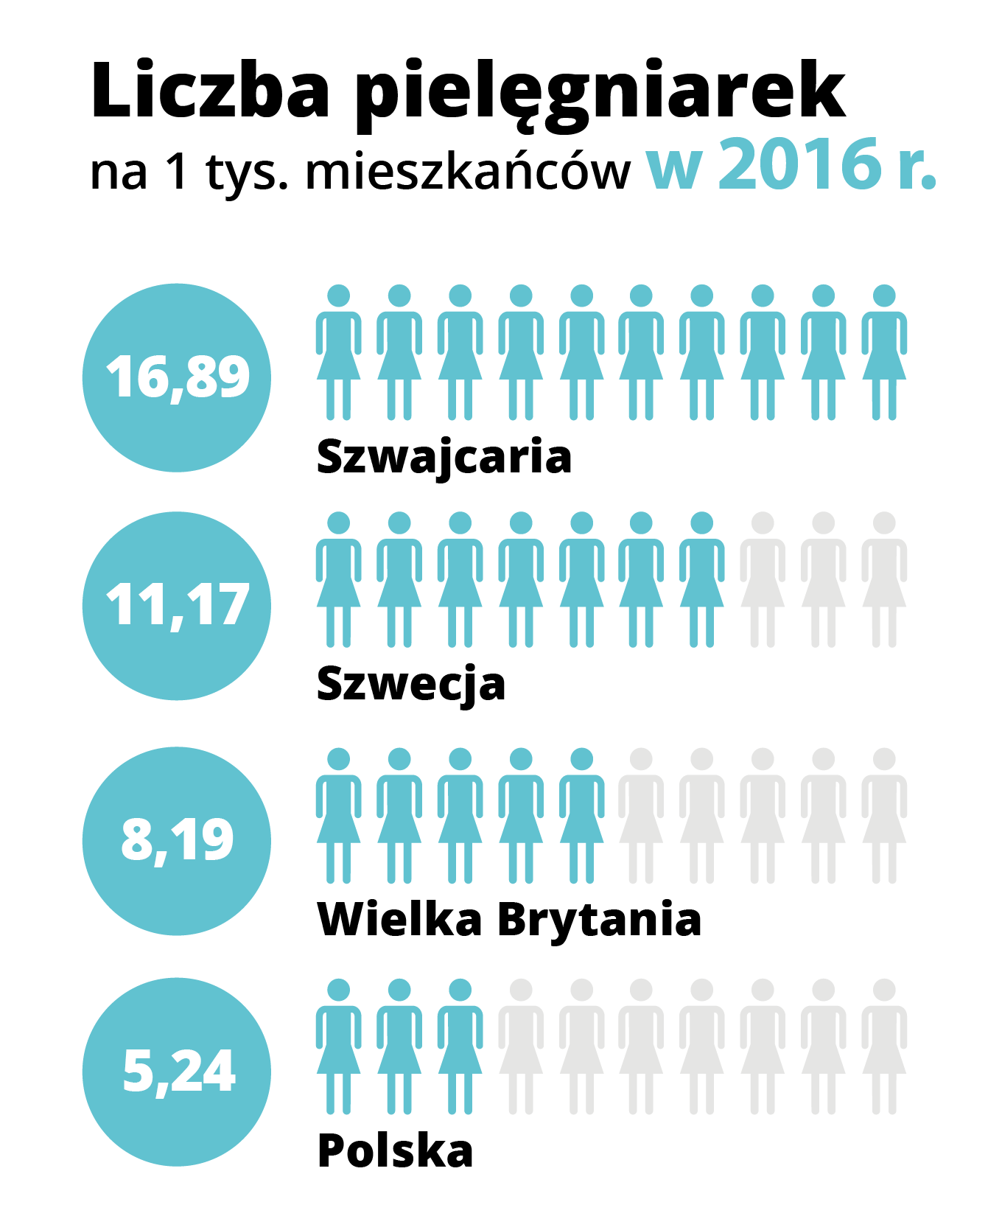
Pielęgniarki
Naczelna Rada Pielęgniarek i Położnych alarmuje, że Polska znajduje się w końcówce listy europejskiego rankingu liczby pielęgniarek na 1000 mieszkańców. W naszym kraju ten wskaźnik wynosi 5,24 – tyle właśnie pielęgniarek przypadało w 2016 roku na 1000 Polaków. Dla porównania w Szwajcarii współczynnik ten wynosi 16,89, w Szwecji 11,17, a w Wielkiej Brytanii 8,19. Uwzględniając obecną sytuację pielęgniarek i położnych, działanie resortu zdrowia w zakresie polityki kadrowej powinno zmierzać do osiągnięcia przynajmniej średniego wskaźnika OECD 9,4.
Z raportu wynika jednak, że w 2030 roku liczba ta spadnie jeszcze bardziej – na 1000 mieszkańców kraju przypadać ma zaledwie 3,8 pielęgniarek.

Slide 22
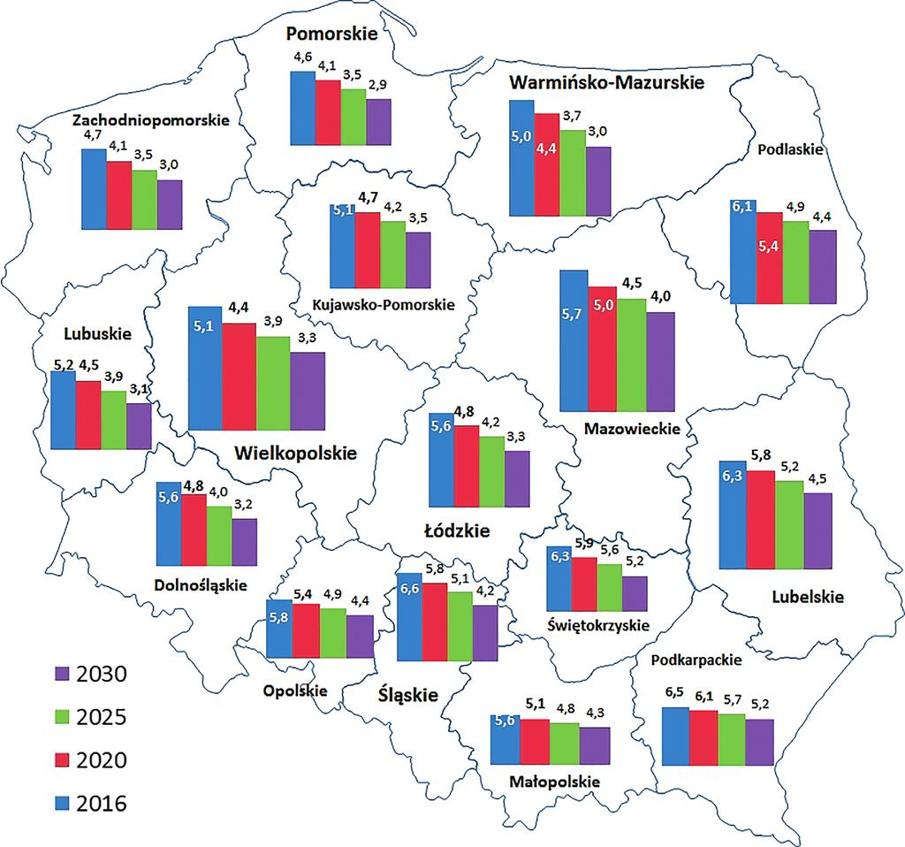
Prognozowany wskaźnik
zatrudnionych pielęgniarek
i położnych w latach 2016-2030
z podziałem na województwa
Źródło: Na podstawie danych z NFZ, 2016 r.

Slide 23
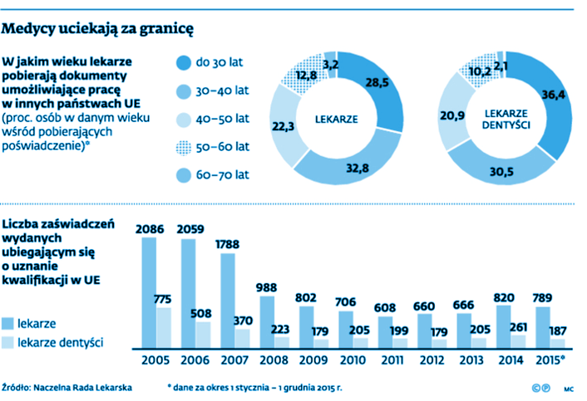
Emigracja
pracowników
medycznych
Źródło: Naczelna Rada Lekarska
* dane za okres 1 stycznia – 1 grudnia 2015 roku.

Slide 24
Rok | Magister pielęgniarstwa | Magister położnictwa | Licencjat pielęgniarstwa | Licencjat położnictwa | Absolwenci medycznych szkół zawodowych - pielęgniarki | Absolwenci medycznych szkół zawodowych - położne | Absolwenci liceów medycznych | SUMA
2018 | 118 | 16 | 215 | 16 | 42 | 7 | 74 | 488
2017 | 134 | 23 | 273 | 35 | 46 | 12 | 97 | 620
2016 | 207 | 15 | 462 | 32 | 67 | 24 | 87 | 987
2015 | 321 | 35 | 721 | 43 | 121 | 23 | 263 | 1 527
2014 | 283 | 31 | 548 | 45 | 127 | 35 | 255 | 1 324
2013 | 307 | 34 | 532 | 36 | 114 | 28 | 202 | 1 253
2012 | 204 | 32 | 431 | 39 | 163 | 37 | 248 | 1 154
2011 | 165 | 20 | 315 | 32 | 163 | 45 | 199 | 939
2010 | 122 | 7 | 281 | 25 | 144 | 46 | 181 | 806
2009 | 148 | 12 | 253 | 33 | 311 | 74 | 367 | 1 198
2008 | 123 | 8 | 434 | 58 | 290 | 95 | 441 | 1 449
2004-2007 | 555 | 24 | 665 | 57 | 3040 | 670 | 4305 | 9 316
 |  |  |  |  |  | RAZEM |  |  | 21 061
Liczba wydanych zaświadczeń

Slide 25
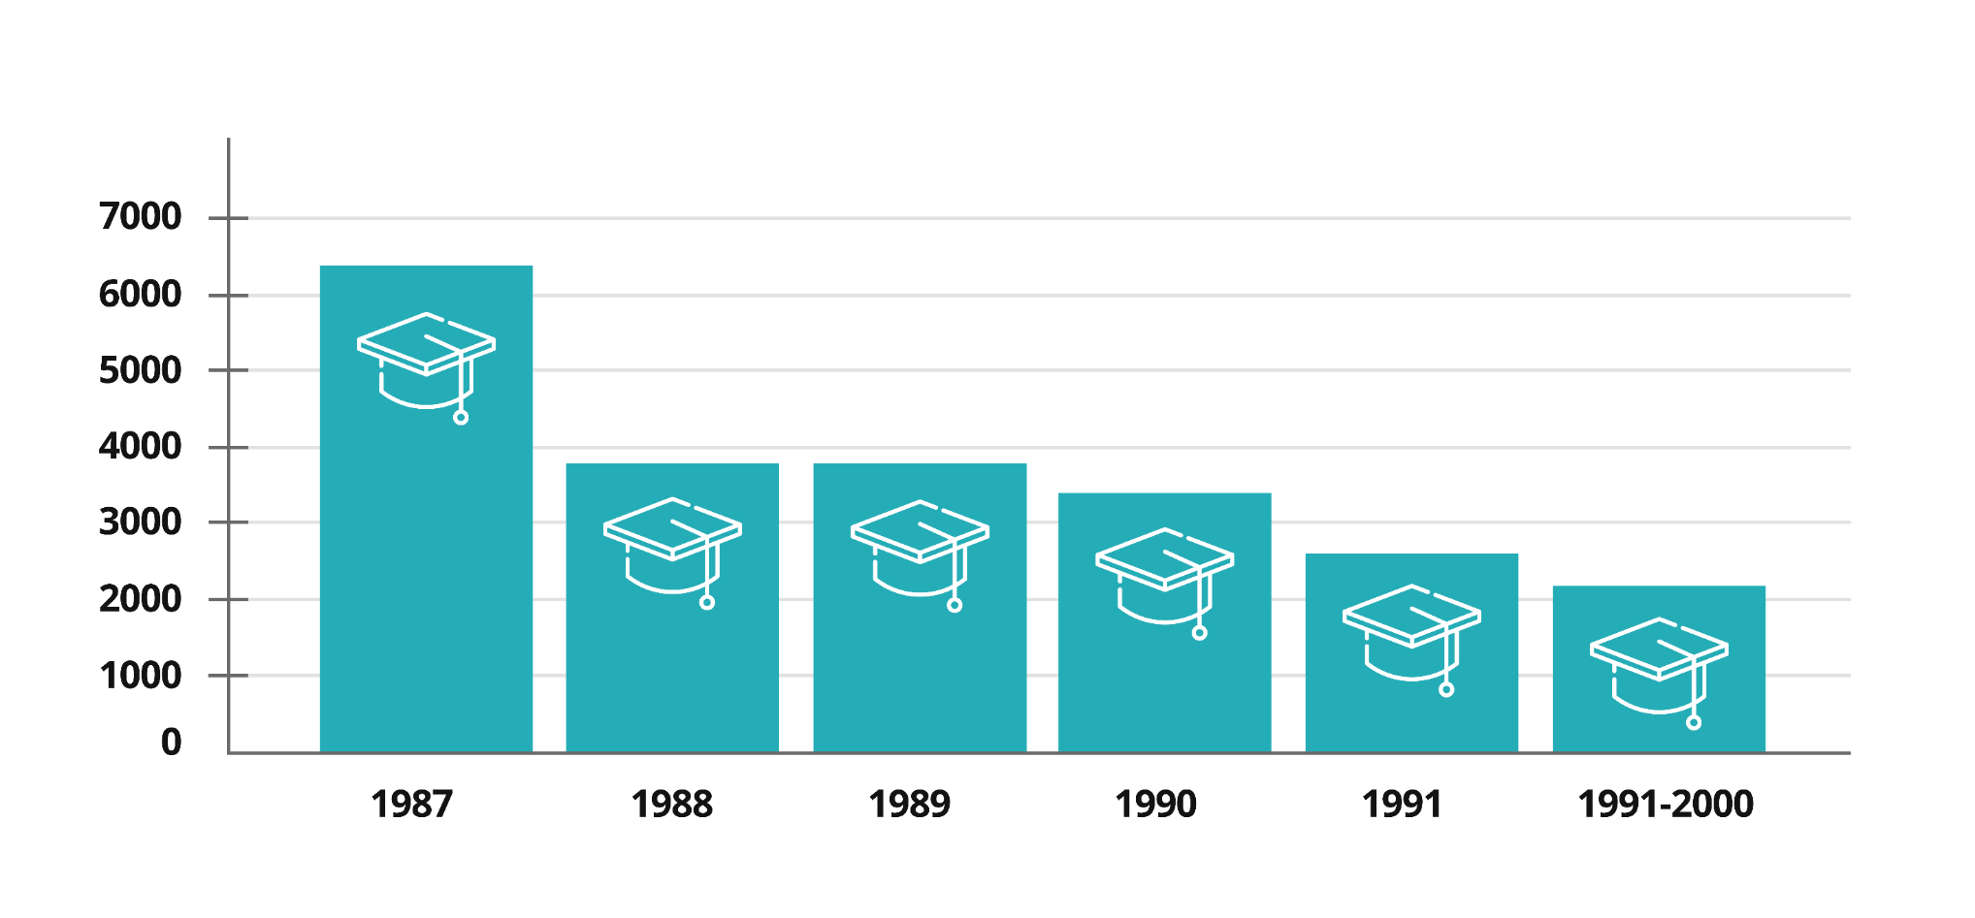
Kształcenie zawodowe
Limit przyjęć na studia medyczne w poszczególnych latach
W badanym okresie (2012 - 2016) limit przyjęć na kierunek lekarski na studia stacjonarne wzrósł o nieco ponad 14 proc, a na niestacjonarne o blisko 40 proc.
Limit przyjęć na kierunek lekarski prowadzony w języku innym niż język polski wzrósł o ponad 20 proc. (Raport NIK)

Slide 26
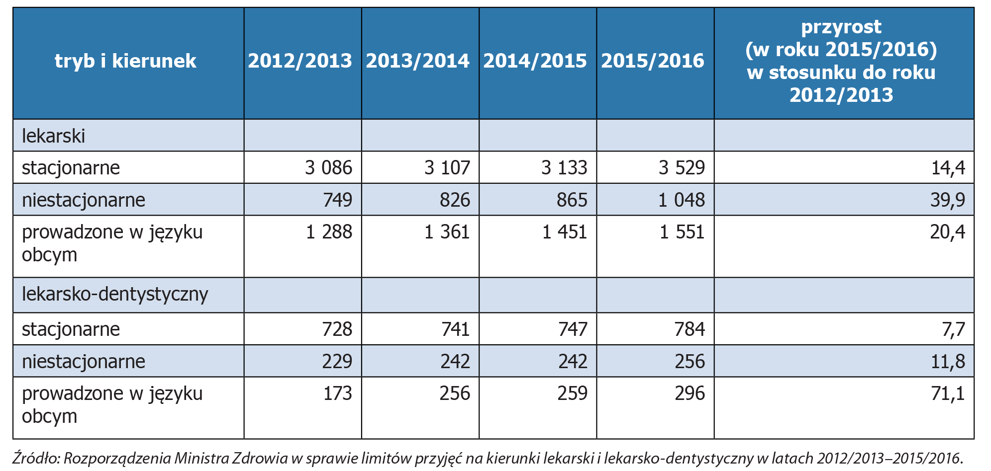
Limity przyjęć na kierunki lekarskie i lekarsko-dentystyczne w latach 2012/2013 – 2015/2016
Raport NIK KZD.410.005.00.2015, Nr ewid. 220/2015/P/15/060/KZD Kadry medyczne

Slide 27
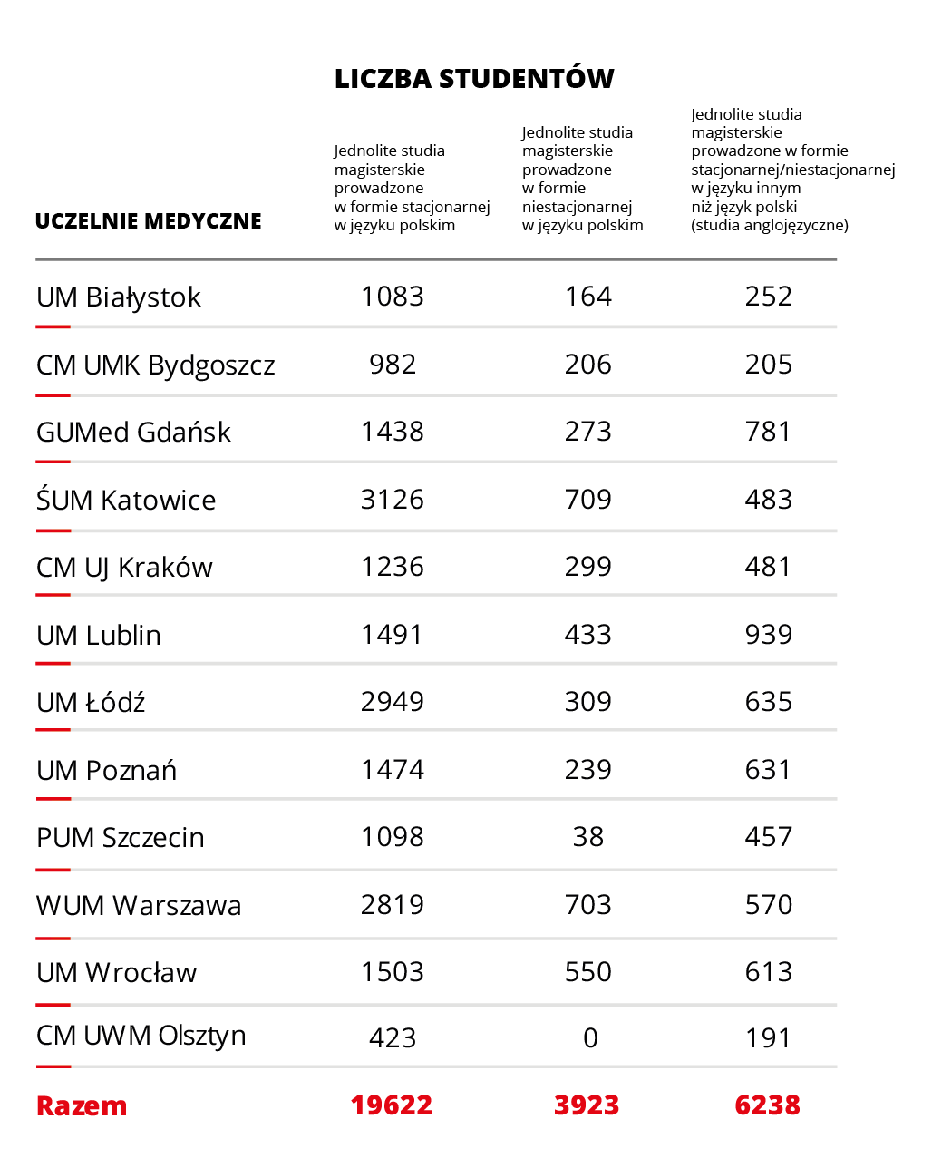
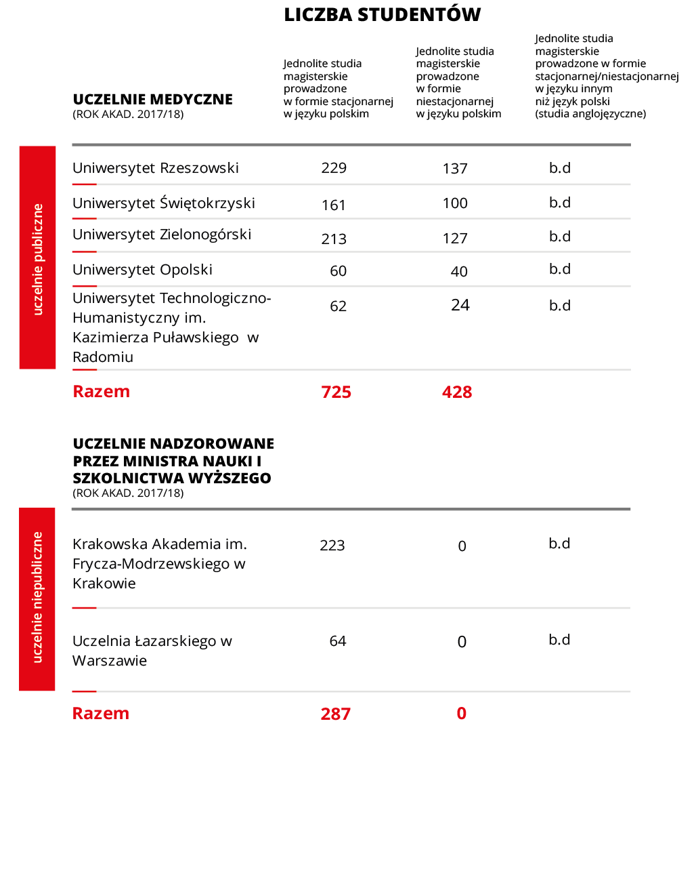
Studenci kierunku lekarskiego 2017/2018
Żródło: Ministerstwo Zdrowia

Slide 28
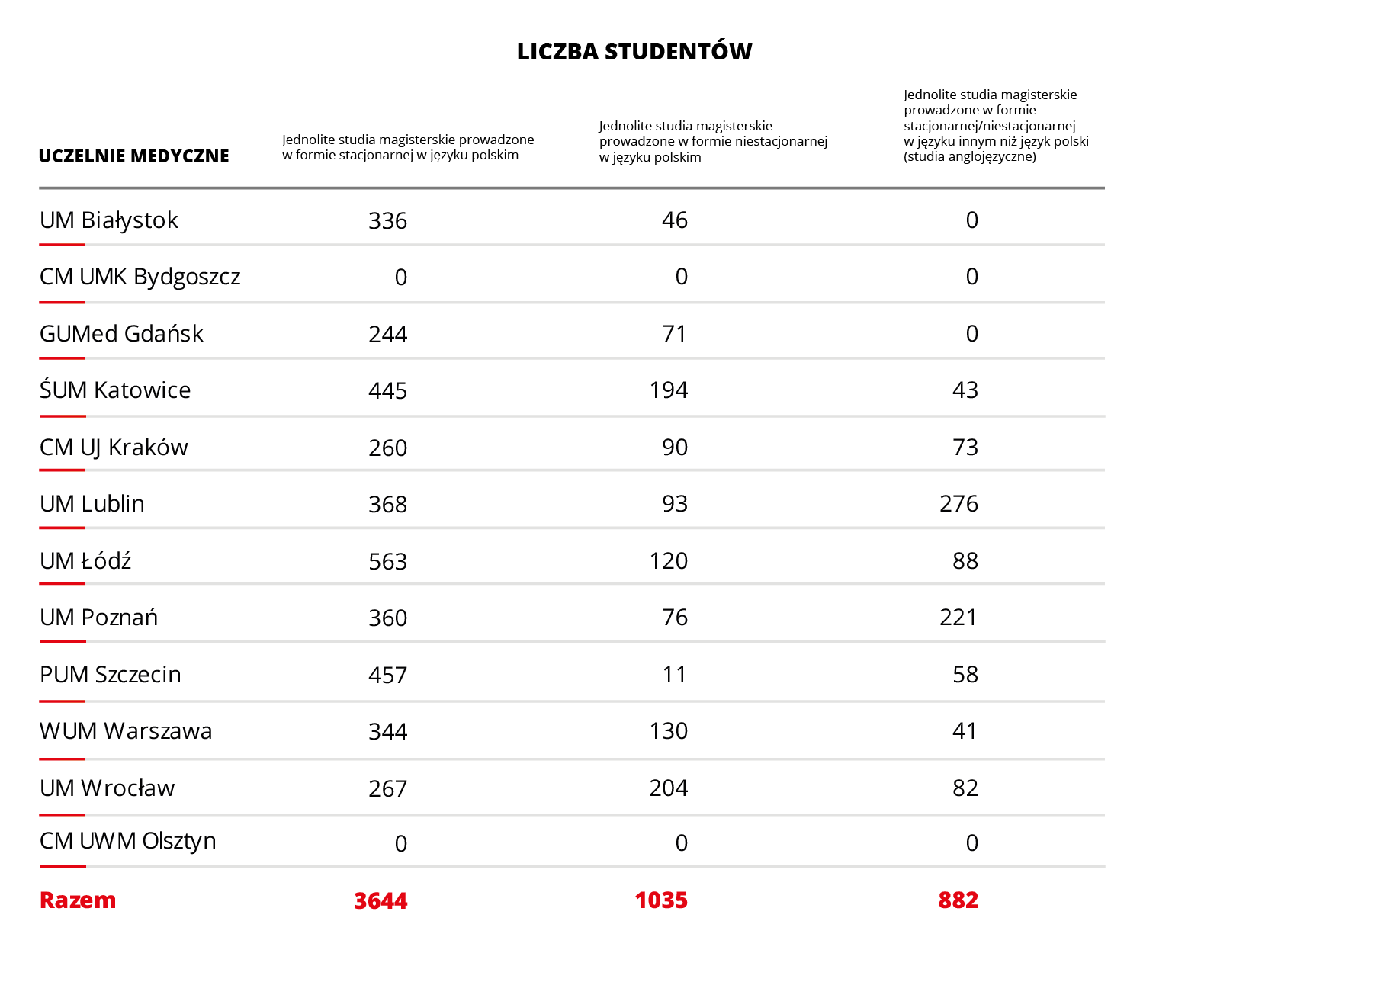
Studenci kierunku lekarskiego-dentystycznego 2017/2018
Żródło: Ministerstwo Zdrowia

Slide 29
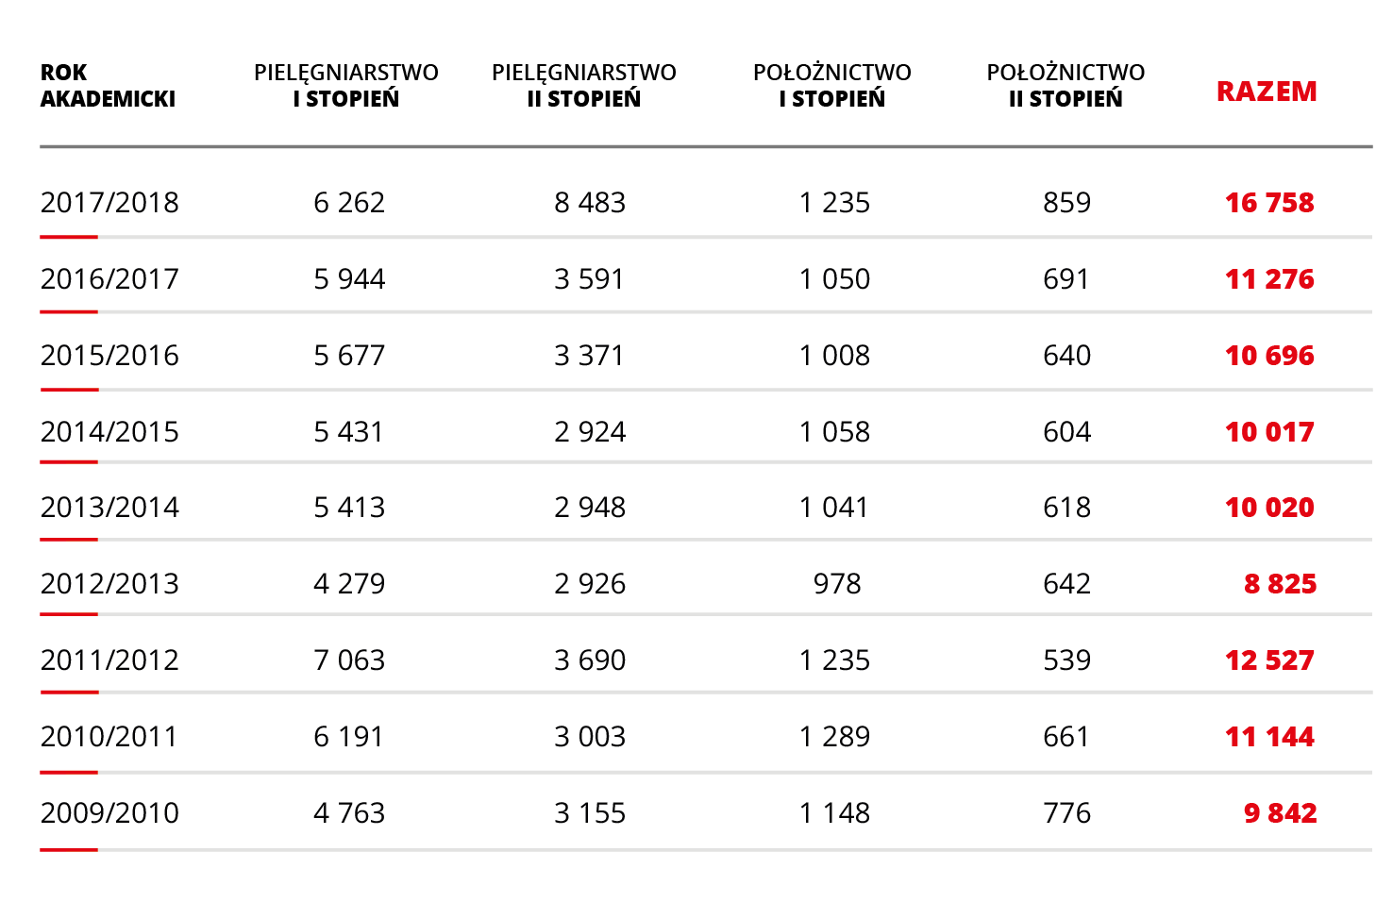
Wyniki rekrutacji na kierunkach pielęgniarstwo i położnictwo w latach 2009/2010 – 2017/2018
Żródło: Ministerstwo Zdrowia

Slide 30
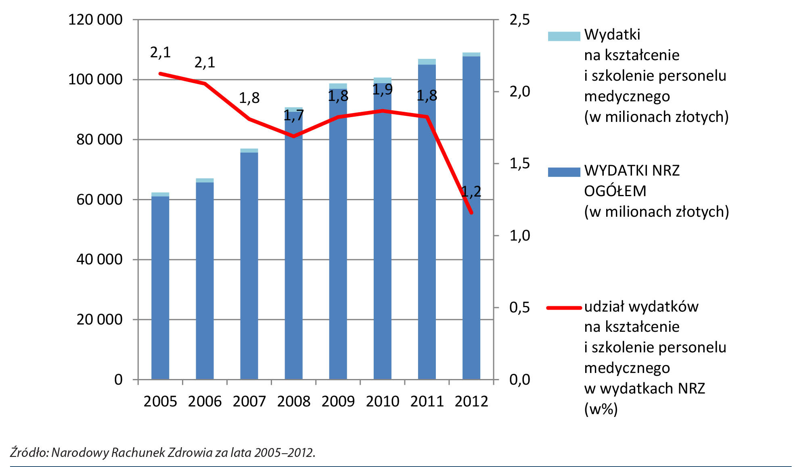
Wydatki na kształcenie
personelu medycznego
według Narodowego
Funduszu Zdrowia
(w milionach PLN)
Raport NIK KZD.410.005.00.2015,
Nr ewid. 220/2015/P/15/060/KZD Kadry medyczne

Slide 31
System Monitorowania Kształcenia
Pracowników Medycznych (SMK)
Zgodnie z ustawą z dnia 9 października 2015 r. o zmianie ustawy o systemie informacji w ochronie zdrowia oraz niektórych innych ustaw (Dz. U. z 2015 r., poz. 1991 z późn. zm.), od dnia 1 lipca 2017 r. za pośrednictwem Systemu Monitorowania Kształcenia Pracowników Medycznych zwanego dalej SMK będą przeprowadzane:
postępowania kwalifikacyjne dopuszczające
do specjalizacji, kursu kwalifikacyjnego,
specjalistycznego i dokształcającego
oraz składanie wniosków o dopuszczenie
do egzaminu państwowego.

Slide 32
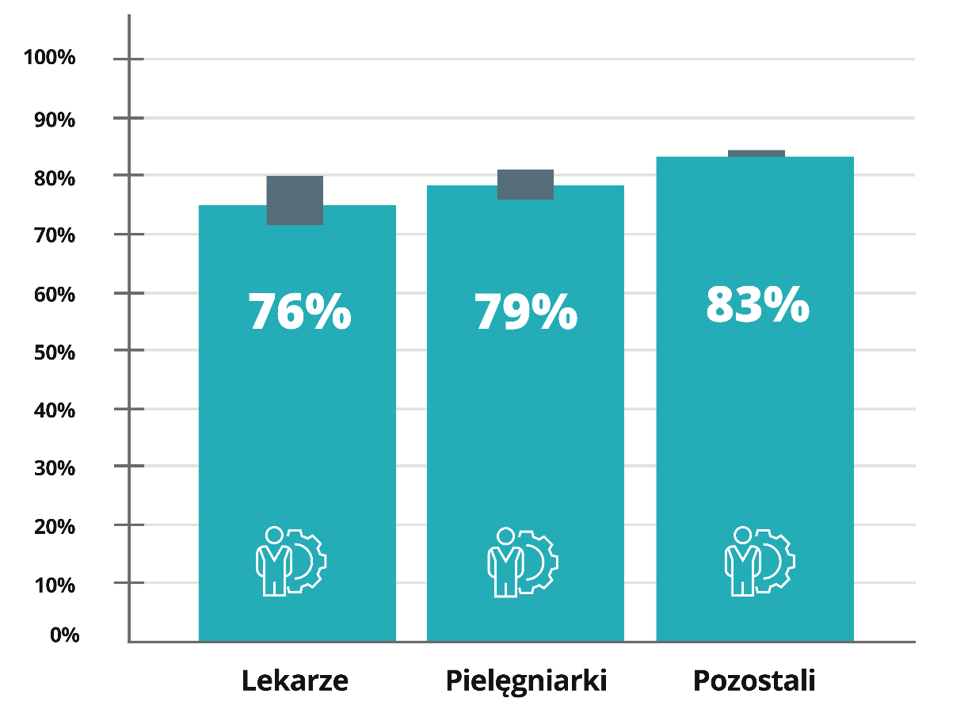
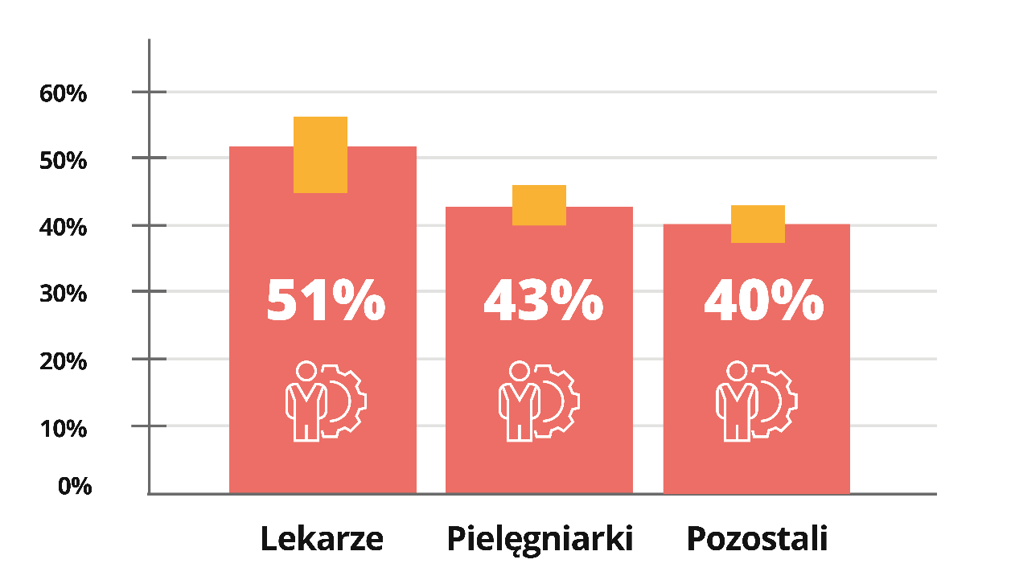
Odsetki wskazujących na nadmierne umiejętności wg zawodów
Odsetki wskazujących na niedostateczne umiejętności wg zawodów
Źródło: Ono, T., G. Lafortune and M. Schoenstein (2013), “Health Workforce Planning in OECD Countries: A Review of 26 Projection Models from 18 Countries”, OECD Health Working Papers, No. 62, OECD Publishing, Paris 2013.

Slide 33
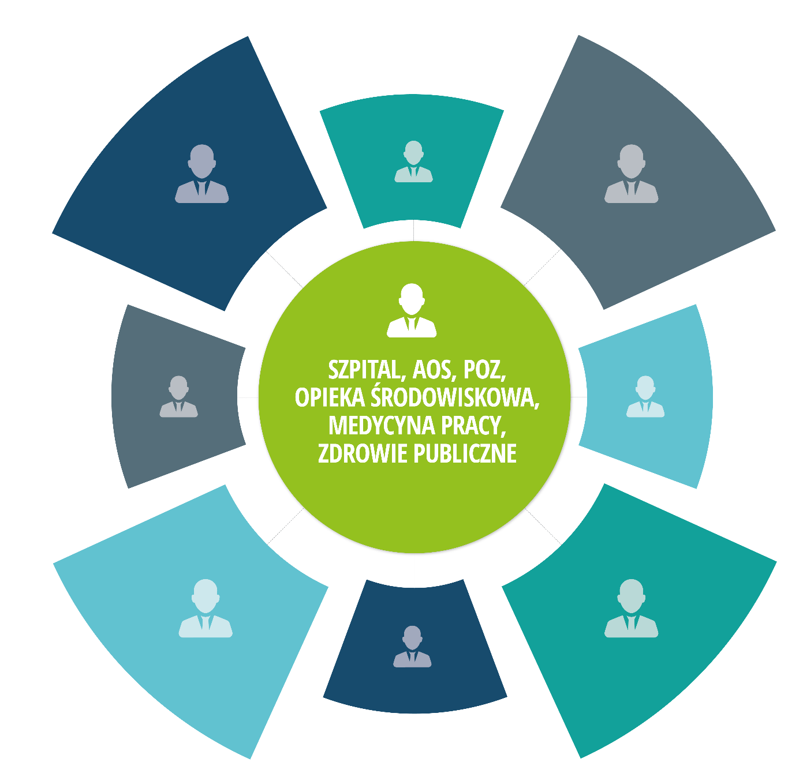
Nowe zawody medyczne
W Polsce mamy wciąż stary i sztywny podział ról zawodowych i społecznych w ochronie zdrowia
Wiele nowych zawodów bądź umiejętności nie jest opisana i uregulowana
Nowe zawody i role przypisane pracownikom wymagają nowej wiedzy i nowej organizacji pracy
Wprowadzenie nowych rozwiązań napotyka głownie na barierę mentalną związaną z przyzwyczajeniami i obawami

Slide 34
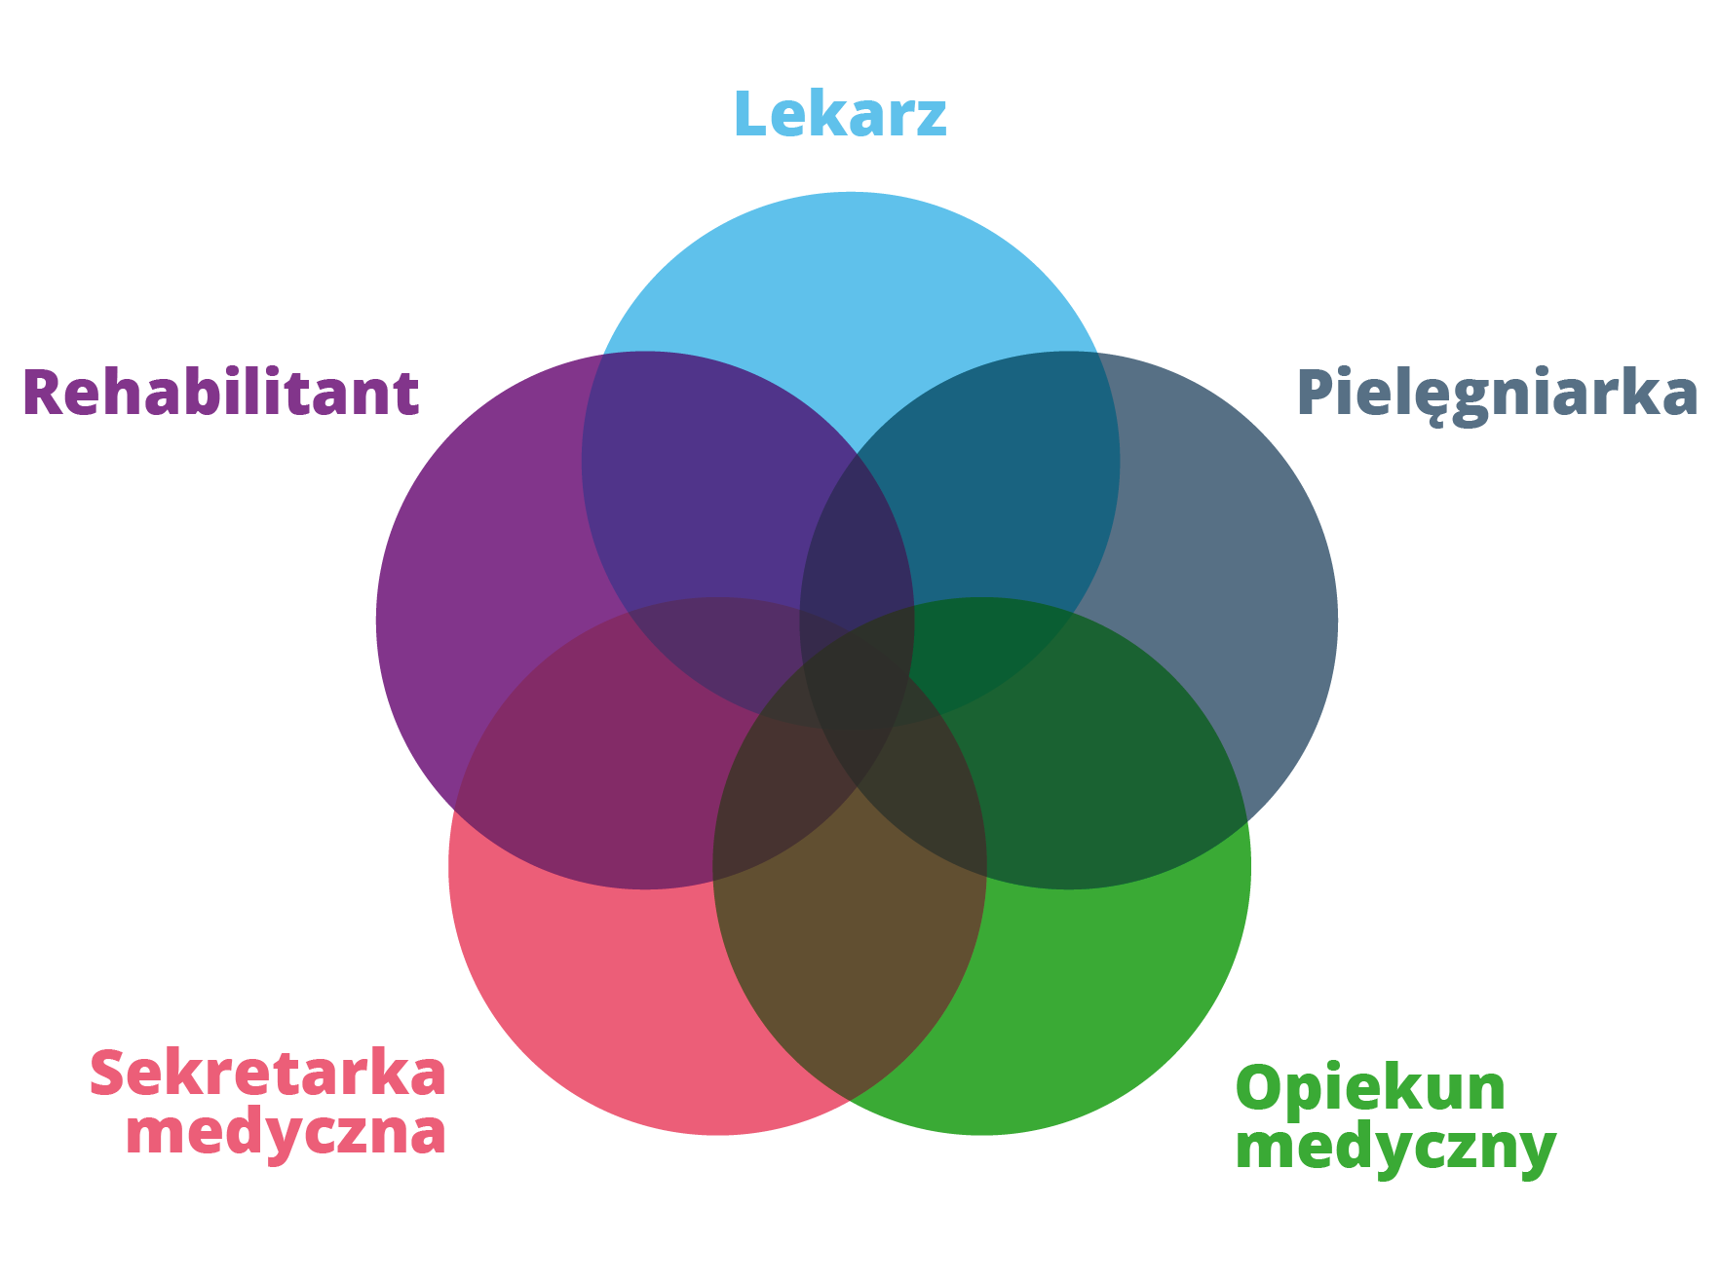
Zdrowie publiczne
Skill mix
W systemie brakuje krzyżujących się, mieszających się, łączących się umiejętności/kompetencji określonych grup zawodowych, podejmujących czynności w ramach tej samej organizacji.
Konieczność modyfikacji posiadanych kwalifikacji i kompetencji personelu medycznego i pomocniczego nie powinny eliminować innych ważnych działań sektorowych zwiększających systemową efektywność jak np. redukcja łóżek szpitalnych i poprawa zasad korzystania z nich, lepsze warunki zatrudnienia oraz racjonalne rozłożenia zasobów i zasad ich pracy np. pomiędzy opieką podstawową a ambulatoryjną specjalistyczną.

Slide 35
Kadry zarządzające

